Slide 1


Slide 2

A Estratégia Divina para a Missão
Paulo Macena
www.lideradventista.com.br

Slide 3
UNASP - 1996
www.lideradventista.com.br
Notes:
Cheguei em casa e anuncei aos meus pais e meus irmaos: eu quero ser pastor
Me graduei em 1996. Cheguei ao seminário, assim como vocês, com o desejo sincero de servir a Deus e dedicar minha vida à missão.
No meu último ano aqui na escola, recebi um chamado para servir como obreiro bíblico no Canadá, trabalhando com o Pastor Davi Bravo. Após um ano de serviço, a Associação me ofereceu um chamado em tempo integral. Permanecemos no Canadá por dez anos e, depois, nos mudamos para os Estados Unidos, onde já estamos há quase vinte anos.
Ao longo dessa jornada, concluí um mestrado e um doutorado na Universidade Andrews. No entanto, Foi somente nos últimos dez anos do meu ministério que comecei a compreender qual é o plano estratégico de Deus para minha vida e para meu ministério.
Quanto maiores são as responsabilidades que recebemos da igreja, mais importante se torna compreender não apenas a missão de Deus, mas também as estratégias que Ele estabeleceu para que essa missão seja cumprida. Afinal, não basta saber para onde Deus está nos chamando; precisamos entender também como Ele deseja que realizemos Sua obra.

Slide 4
As estratégias organizacionais são úteis,
mas não suficientes
para cumprir a missão.
www.lideradventista.com.br

Slide 5

Deus não tem Plano B
As estratégias, planos, métodos — só são utéis depois que o plano A de Deus for colocado em ação.
Notes:
Nos temos investido mais no plano B do que no plano A.
O plano B – criacao de estrategias, o que fazer, o que nao fazer, como fazer, como falar, como pregar, como evangelizer, como cumprir a missao…como…como….como…
O resto — estratégias, planos, métodos — só são utéis depois que o plano A de Deus for colocado em ação.

Slide 6

“Nossos planos nem sempre são os planos de Deus”.
O Desejado de todas as nações, p. 626
Notes:
Criamos a estrategia, colocamos no papel, orando pela estrategia que criamos, e implementamos como se fosse a coisa mais importante do mundo…e isso se junta ao lider que motiva os seguidores a seguirem sua estrategia e se junta ao apoio que o lider tem ao apresentar sua estrategia, entao temos uma igreja cheia de estrategia, mas irrelevante para o cumprimento da missao.

Slide 7

Estratégias Humanas
A Torre de Babel (Gênesis 11)
Abraão e Agar (Gênesis 16)
Jacó enganando para obter a bênção (Gênesis 27)
Israel pedindo um rei “como as outras nações” (1 Samuel 8)
Saul oferecendo o sacrifício (1 Samuel 13)

Slide 8
Estratégias Humanas
6. Israel atacando Ai sem consultar a Deus (Josué 7)
7. Sansão confiando em sua própria força (Juízes 16)
8. Roboão rejeitando o conselho sábio (1 Reis 12)
9. Acabe aliando-se à Síria (1 Reis 20)
10. Pedro cortando a orelha de um soldado (João 18)

Slide 9

Estratégias Divina
1. José no Egito (Gênesis 41)
2. Moisés – A travessia do Mar Vermelho (Êxodo 14)
3. Josué – A queda de Jericó (Josué 6)
4. Débora e Baraque (Juízes 4)
5. A Rainha Ester (Ester 4–7)

Slide 10
Estratégias Divina
6. Davi contra Golias (1 Samuel 17)
7. Eliseu e o exército Sírio (2 Reis 6)
8. Neemias – Reconstruindo o muro (Neemias 4:6)
9. Os discípulos cumprindo a missão – (Atos 1:8)
10. Filipe e o batismo do eunuco (Atos 8)
Notes:
Deus era o estrategista….e no novo testament, qual foi a estrategia usada pela Divindade?

Slide 11

No Novo Testamento,
Deus comanda seguir a Sua estratégia.
Notes:
Deus deixou claramente qual estrategia para ser seguida, mas estamos tao afixionados com as estrategias humanas, que perdemos de vista a UNICA estrategia divina. A criarmos o plano B sem Pensar que ainda nao estamos agarrados no Plano A.

Slide 12
Qual é a Estratégia Divina
para a Missão?
A Trindade planejou em conjunto
Jesus é concebido e ungido pelo Espírito Santo para dar início ao Seu ministério.
Os discipulos receberam o Espirito Santo para cumprir a missao.
Teria Deus uma estratégia diferente para cumprirmos a missão no século XXI?
Notes:
A estrategia Divina eh que Jesus seria concebido pelo Espirito Santo
E ao começar Seu ministerio publico ele foi ungido pelo ES.
Se a trindade criou uma estrategia para o Nascimento de Jesus atraves do ES
Se a Trindade criou uma estrategia para que Jesus cumprisse seu Ministerio aqui na terra.
Se a Trindade disse deixou para os discipulos o ES para cumprirem a missao…
A pergunta eh, sera que Deus tem uma estrategia diferente para nos hoje?

Slide 13
Jesus, ungido pelo Espírito Santo
“O Espírito do Senhor está sobre mim…”
Notes:
Isaias 700 anos antes de Cristo ja havia profetizado qual seria a Estrategia Divina depois da Cruz.

Slide 14

“O Espírito do Senhor está sobre mim, porque me ungiu para anunciar boas-novas aos pobres; enviou-me para curar os quebrantados de coração, para proclamar liberdade aos cativos e restauração da vista aos cegos, para pôr em liberdade os oprimidos e apregoar o ano aceitável do Senhor.” Lucas 4:17-19

Slide 15
Concebido pelo Espírito — Lucas 1:35
Ungido pelo Espírito — Lucas 4:18
Ministrou pelo Espírito — Lucas 4:18-19; Atos 10:38
Instruiu os apóstolos pelo Espírito — Atos 1:2
Enviou a igreja no poder do Espírito — Atos 1:8
www.lideradventista.com.br

Slide 16
Concebido pelo Espírito — Lucas 1:35
Ungidos pelo Espírito — Lucas 4:18
Ministrar pelo Espírito — Lucas 4:18-19; Atos 10:38
Instruir a igreja pelo Espírito — Atos 1:2
Enviados no poder do Espírito — Atos 1:8
www.lideradventista.com.br
Notes:
Da mesma forma, a unica diferenca eh que nao fomos ‘concebidos’ pelo ES, mas sim podemos ser ungidos pelo ES, podemos ministrar pelo ES, podemos instruir pelo ES, e podemos ser enviados pelo ES.
"Digo-lhes a verdade: Aquele que crê em mim fará também as obras que tenho realizado. Fará coisas ainda maiores do que estas, porque eu estou indo para o Pai.” João 14:12

Slide 17
“Mas recebereis poder quando o Espírito Santo vier sobre vós…” Atos 1:8
Notes:
Da onde vem o poder? Não são de cargos, não são de funções...nao são de posições na igreja...mas do Espirito Santo...

Slide 18
A igreja esta cheia de cargos poderosos e ministérios irrelevantes.
Notes:
Da onde vem o poder? Não são de cargos, não são de funções...nao são de posições na igreja...mas do Espirito Santo...

Slide 19
Cheios do Espírito Santo
“E não vos embriagueis com vinho, no qual há dissolução, mas enchei-vos do Espírito”.
Efésios 5:18

Slide 20
"O verbo está no imperativo presente; Esteja constantemente sendo cheio do Espírito.”

Slide 21
Não é um fenômeno isolado.
É o padrão de todo o Novo Testamento.
De João Batista a Paulo — todos, sem exceção,
foram cheios do Espírito Santo.

Slide 22
Lucas 1:15
disse que João Batista
"…será cheio do Espírito Santo, já desde o ventre de sua mãe."
Notes:
Porque será grande diante do Senhor, e não beberá vinho, nem bebida forte, e será cheio do Espírito Santo, já desde o ventre de sua mãe.

Slide 23
Lucas 1:41
“E aconteceu que, ao ouvir Isabel a saudação de Maria, a criancinha saltou no seu ventre; e Isabel foi cheia do Espírito Santo."
Notes:
E aconteceu que, ao ouvir Isabel a saudação de Maria, a criancinha saltou no seu ventre; e Isabel foi cheia do Espírito Santo.

Slide 24
Lucas 1:67
“Zacarias… foi cheio do Espírito Santo e profetizou…”

Slide 25
Lucas 4:1
descreve Jesus como,
“Cheio do Espírito Santo.”

Slide 26
Atos 2:4
“E todos foram cheios do Espírito Santo..."
Notes:
We can’t preach without this power…
Eu e voce fomos escolhidos para levar boas noticias….anunciar liberdades aos presos…vistas aos cegos…liberdar os oprimidos….e anunciar

Slide 27
Atos 4:8
“Então Pedro, cheio do Espírito Santo, disse-lhes…”

Slide 28
Atos 4:31
“Tendo eles orado, tremeu o lugar onde estavam reunidos; todos ficaram cheios do Espírito Santo e, com intrepidez, anunciavam a palavra de Deus”

Slide 29
Atos 6:3
“sete homens de boa reputação, cheios do Espírito e de sabedoria…”

Slide 30
Atos 6:5
Estêvão “...homem cheio de fé e do Espírito Santo”.

Slide 31
Atos 7:55
“Mas ele, estando cheio do Espírito Santo, fixando os olhos no céu, viu a glória de Deus, e Jesus, que estava à direita de Deus”.

Slide 32
Atos 9:17
“E Ananias foi, e entrou na casa e, impondo-lhe as mãos, disse: Irmão Saulo, o Senhor Jesus, que te apareceu no caminho por onde vinhas, me enviou, para que tornes a ver e sejas cheio do Espírito Santo”.

Slide 33
Atos 13:9
“Saulo, também conhecido como Paulo, foi cheio do Espírito Santo…”

Slide 34
Atos 13:52
“Os discípulos continuavam cheios de alegria e do Espírito Santo.”
Notes:
Nao foi um evento somente, nao foi uma vez…nas continuavam…

Slide 35
“O verbo ‘pléroó’ transmite principalmente a ideia
encher algo até sua capacidade máxima.”
Notes:
O verbo "pléroó" transmite principalmente a ideia de encher algo até sua capacidade máxima ou levar algo ao seu término. Assim, a frase "cheio do Espírito Santo" descreve uma pessoa que vive habitualmente com cada área de sua vida sob o controle do Espírito. Não é um homem obstinado, mas um homem controlado pelo Espírito. A plenitude do Espírito não significa que tenha tido uma experiência dramática em algum momento, mas que tenha caminhado constantemente com sua vida rendida ao Espírito Santo, de modo que os frutos do Espírito caracterizam sua vida. Um crente nunca pode obter mais do Espírito Santo, pois Ele habita na vida do cristão em toda a sua plenitude. Mas o Espírito Santo pode obter mais do crente; ou seja, pode exercer controle completo sobre a vida que lhe é entregue. C. F. Pfeiffer & E. F. Harrison

Slide 36
“Se todos estivessem dispostos, todos seriam cheios do Espírito.” Atos dos Apóstolos, 50

Slide 37
“Um crente nunca pode obter mais do Espírito Santo...Mas o Espírito Santo pode obter mais do crente.”
C. F. Pfeiffer & E. F. Harrison

Slide 38
“Não podemos usar o Espírito Santo. Ele é que deve servir-Se de nós”. EF 192
“We cannot use the Holy Spirit. The Spirit is to use us.”

Slide 39
O que falta em meu Ministério?

Slide 40
“A ausência do Espírito é o que torna tão impotente o ministério evangélico...

Slide 41
Pode haver conhecimento, talento, eloquência e todo dom natural ou adquirido; mas, sem a presença do Espírito de Deus, nenhum coração será comovido, nenhum pecador será ganho para Cristo.

Slide 42
Por outro lado, se os seus discípulos mais pobres e mais ignorantes estiverem ligados a Cristo e tiverem os dons do Espírito, terão um poder que será sentido sobre os corações.”
Joias dos Testemunhos, vol. 3, p. 212.

Slide 43
Deus fará deles condutos para o derramamento da mais sublime influência do universo.”
Joias dos Testemunhos, vol. 3, p. 212.

Slide 44

”Uma vez que este é o meio pelo qual havemos de receber poder, por que não sentimos fome e sede pelo dom do Espírito? Por que não falamos sobre ele, não oramos por ele e não pregamos a seu respeito?” SC 192.9

Slide 45
“Pelo batismo diário do Espírito, cada trabalhador deve apresentar sua petição a Deus...

Slide 46
“Grupos de trabalhadorescristãos devem sereunir para pedir ajuda especial, por sabedoria celestial, para que saibam como planejar e executar com sabedoria." AA.50

Slide 47
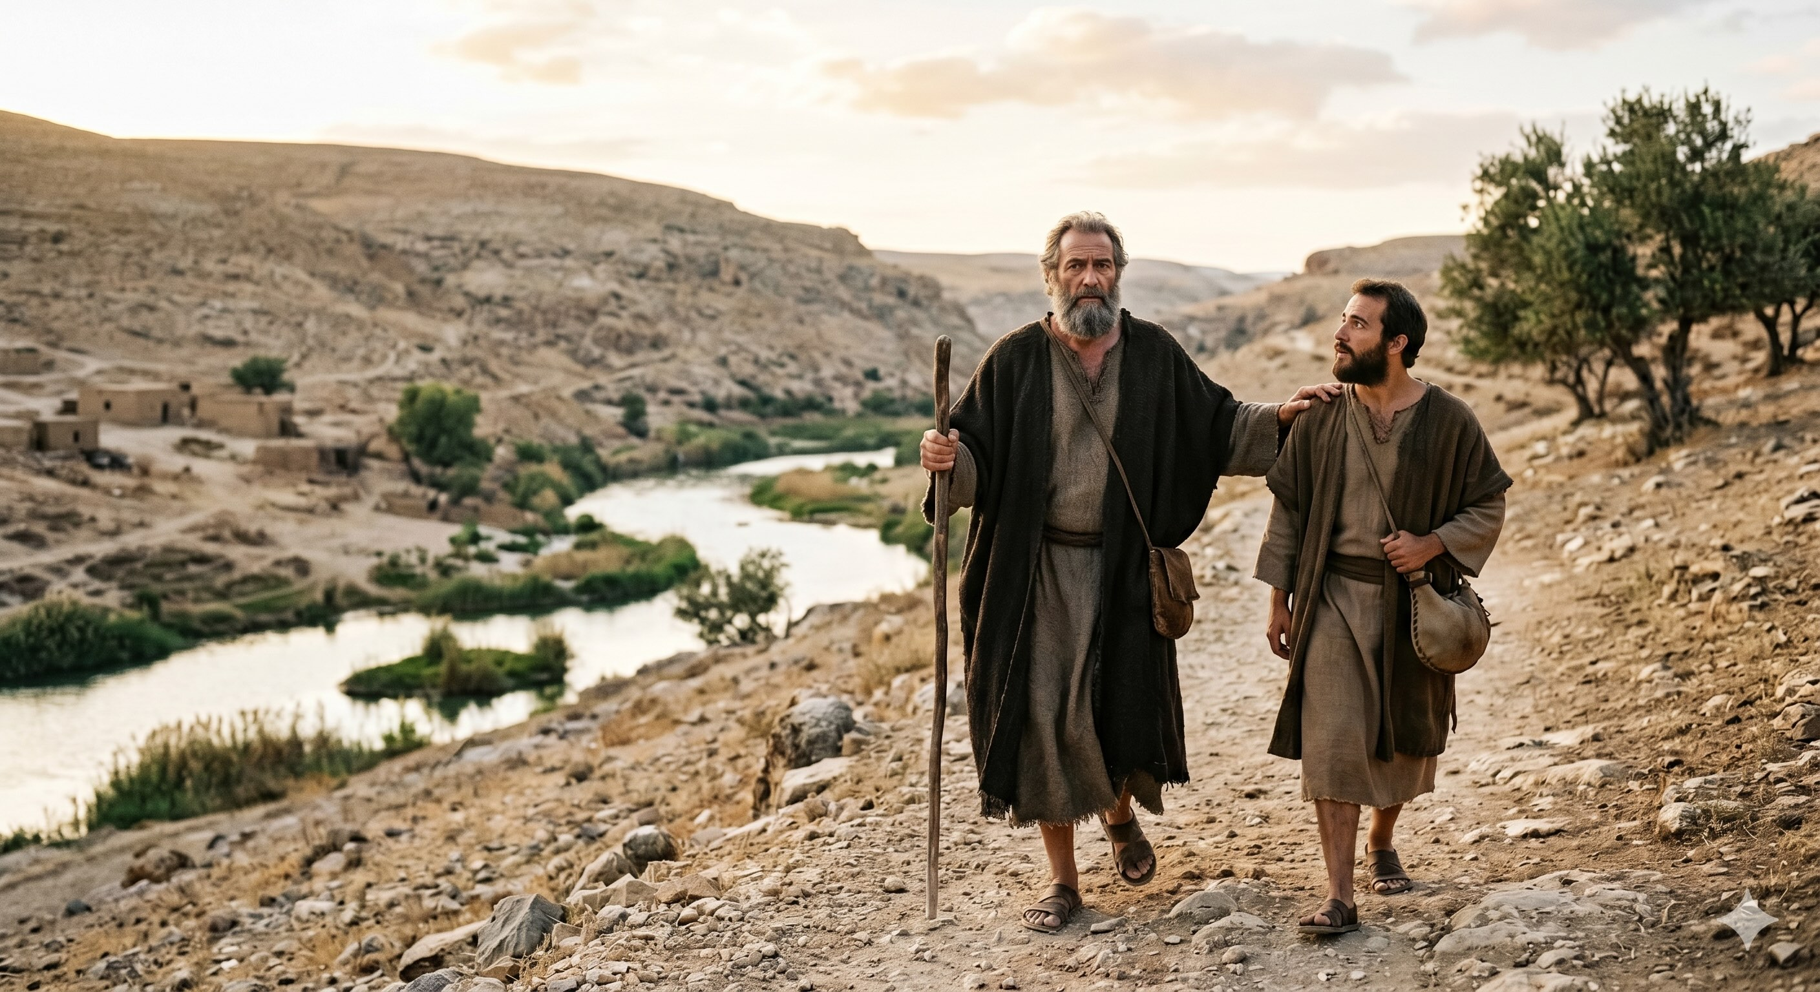
Notes:
Throughout Scripture, the Holy Spirit guided leaders step by step.

Slide 48

Menos de nós e mais Dele.
Menos de mim, e mais Dele.
Notes:
Pense nisso: se eu tivesse um copo com oitenta por cento de água limpa e o completasse com vinte por cento de água suja, você o beberia? Claro que não. Você vai querer um copo de água completamente limpo, não um copo de água parcialmente limpo!
Amigo, isso poderia ser uma realidade para muitos de nós e nossas igrejas hoje? Nossos corações podem não estar cheios de coisas mundanas, mas também não estão totalmente livres delas. Se não permitirmos que Deus limpe completamente nossos corações e os restaure, nunca receberemos totalmente o poder que falta, nunca experimentaremos “verdadeiramente” o “derramamento” do Espírito Santo conforme descrito no livro de Atos em nossas vidas – quão devastador!
Amigo, por favor, entenda isto: O Espírito Santo continuará se esforçando para trabalhar por nós, nos chamando, nos incitando, nos movendo, esperando por nós, mas enquanto nossos corações estiverem cheios de nós mesmos, de nossos desejos, pecados, desejos ocultos, teremos menos Dele em nossos corações. Mais de nós, menos dele. Quanto menos houver, mais receberemos do poder que nos falta.
Você está pronto para ser restaurado por Deus e receber o Espírito Santo? Você está pronto para se arrepender genuinamente, rasgar seu coração, clamar a Deus e começar a viver no poder extraordinário do Espírito Santo? Deus deseja viver conosco. Ele deseja derramar Seu Espírito sobre toda a carne. Ele deseja nos restaurar com Seu grande poder, para que possamos ser grandemente usados ​​como instrumentos poderosos em Suas mãos e para Sua glória, cumprindo Sua missão de espalhar as boas novas a um mundo moribundo onde Jesus morreu e ressuscitou, um dia virá para nos levar para casa. Você permitirá que o Espírito Santo ressuscite sua vida espiritual e ministério hoje?

